Slide 1
КРЕАТИВ – БОЙ «ЭНЕРГИЯ И МЫСЛЬ»
Л.А.Россихина-учитель химии МБОУ «Гимназия №14» г. Улан-Удэ

Slide 2
Вся жизнь - открытая задача. И от того, насколько успешно ты ее решаешь, зависит твое настоящее и будущее

Slide 3
ШАГ - 1
Выберите название своей команды

Slide 4
ШАГ - 2
Выберите руководителя команды – человека, который будет организатором

Slide 5
ШАГ - 3
Выберите секретаря команды – человека, который будет записывать идеи

Slide 6
ШАГ - 4
Выберите спикера команды – человека, который будет озвучивать ваши решения

Slide 7
АЛГОРИТМ ИГРЫ
В течение всей игры вам будет предложено 6 задач (по 3 минуты на каждую).
Внимательно проанализируйте задачу
Придумайте как можно больше идей.
Выберите лучшее решение и запишите его.
После звукового сигнала сдайте свои варианты экспертам.
Спикеры команд по очереди представляют свои решения.
Капитаны отвечают на вопросы команд-соперников (по 2 каждой команде)
Эксперты подводят итоги

Slide 8
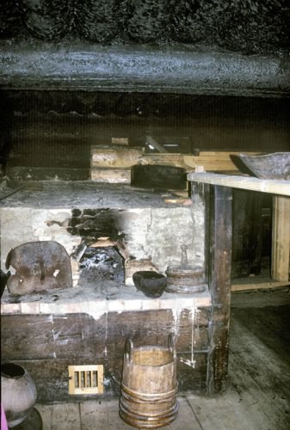
ЗАДАЧА - 1
Археологические данные свидетельствуют, что печи с дымоходами строились на Руси еще в шестнадцатом веке. Тем не менее, они были редкостью. В деревнях повсеместно топили печи «по-черному». Впоследствии Петр I издал специальный приказ, запрещающий «курные избы», но никакие административные меры не могли сломить этой народной традиции. Замена курных печей «белыми» началась только в девятнадцатом веке, а отдельные курные печи сохранились даже до начала двадцатого века. Таким образом, русский народ, знавший более совершенный тип кухонного очага, в течение многих веков продолжал оборудовать свои жилища неудобной курной печью, при использовании которой дым каждый день висел под потолком и ел глаза. И причина этого исторического парадокса вовсе не в косности или консерватизме. Историк О. М. Раков нашел ему объяснение.
В чем же была же причина «живучести» курных печей?

Slide 9
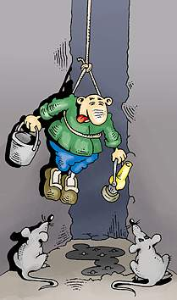
Задача - 2
Нефть и газ на побережье Каспия добывали с незапамятных времен. Местные жители пользовались глиняными светильниками, в которых сжигалось «земляное масло». Добывали же нефть в глубоких колодцах. Добытчика обвязывали веревкой и спускали в колодец с вредными испарениями. Но там можно потерять не только сознание, но и жизнь. Как узнать оставшимся сверху, не потерял ли добытчик сознание?

Slide 10
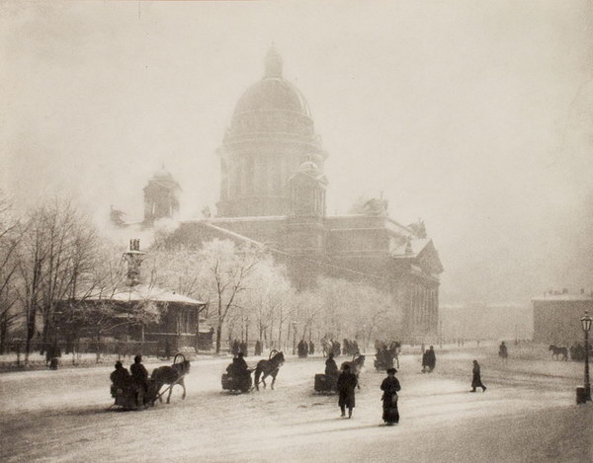
ЗАДАЧА - 3
На рубеже XIX — XX веков в зимнем Петербурге можно было наблюдать возле домов большие деревянные ящики, внутри которых находился железный шатер, где горели дрова. Удивительно, что сам ящик при этом не горел.
Для чего использовались эти большие деревянные ящики?

Slide 11
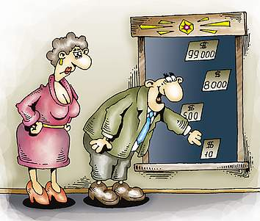
ЗАДАЧА- 4
В Голландии во времена энергетического кризиса строго экономили электроэнергию. Правительство даже запретило освещение магазинных витрин. Это ударило по владельцам ювелирных магазинов — ведь украшения выгодно рекламировать в лучах света, а теперь по вечерам витрины оставались темными.
Что же делать владельцам ювелирных магазинов?

Slide 12
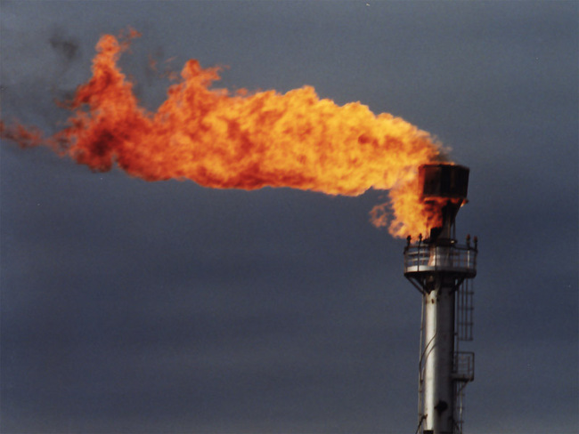
Задача - 5
Почти на всех нефтепромыслах раньше горели огненные факелы - жгли попутный газ. С одной стороны, он пожаро- и взрывоопасен, его необходимо было куда-то удалить, с другой - его было мало, и строить специальные газопроводы не было никакого смысла. Предложите выгодный способ транспортировки попутного газа.

Slide 13
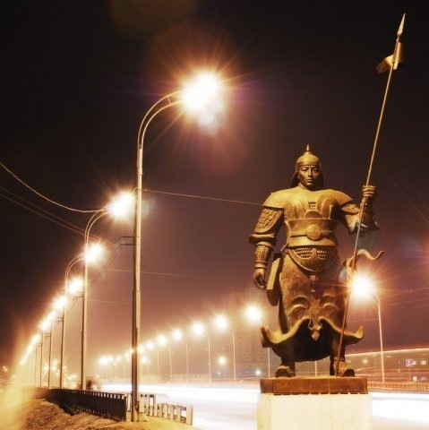
ЗАДАЧА- 6
Современное общество не зря называют обществом потребителей. Но, ресурсы планеты не бесконечны.
Какие пути рационального использования энергетических ресурсов в повседневной жизни вы можете предложить?

Slide 14
ЭКОНОМЬТЕ ЭНЕРГИЮ!!!
Используйте энергосберегающие электроприборы и флуоресцентные лампы
Создавайте дополнительную изоляцию
Зимой держите терморегулятор на приемлемо низкой температуре
Выключайте свет при выходе из комнаты
Выключайте компьютеры, телевизоры и мониторы,
если они не используются
Выключайте из розетки небольшие электроприборы и зарядные устройства, если они не используются

